Slide 1
Online Agenda
Peter Mens

Slide 2

Het Idee
Een Online Agenda
Core Features: Kalender, Notities, Persoonlijke inlog.
Additional Features: Contactbeheer, Kalender Alarmering,
Skype click to call, click on email, etc...

Slide 3





Concepten
Java Enterprise Edition
Spring MVC
HIBERNATE
MySQL Database
GIT Version Control

Slide 4
De Uitvoering
Gestart met het dynamisch genereren van een Kalender
Object Maand Object Week Object Dag
Object Maand HIBERNATE MySQL Database
MySQL Database Spring MVC Browser Request
Object Maand JSP For Loop Browser View

Slide 5
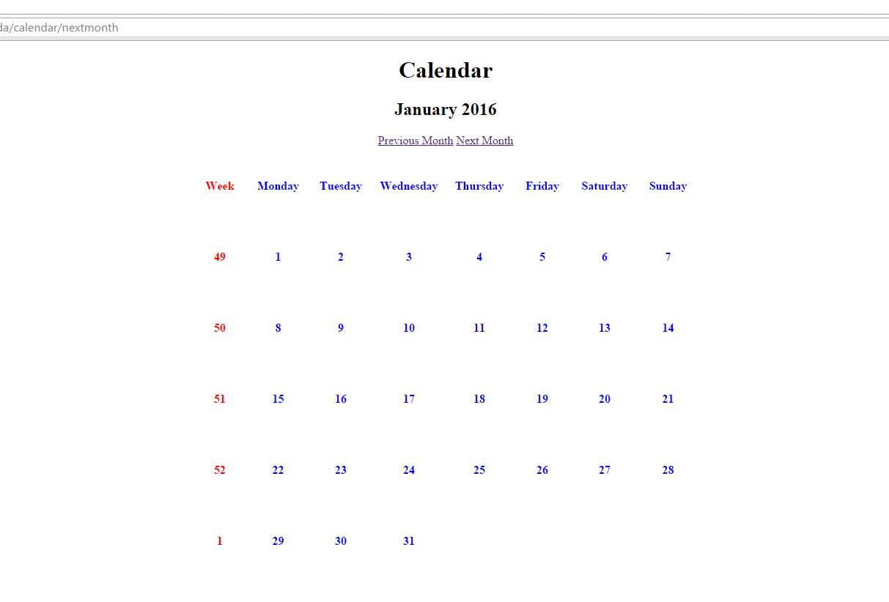
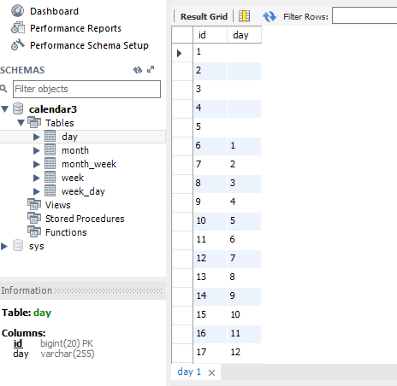

Slide 6
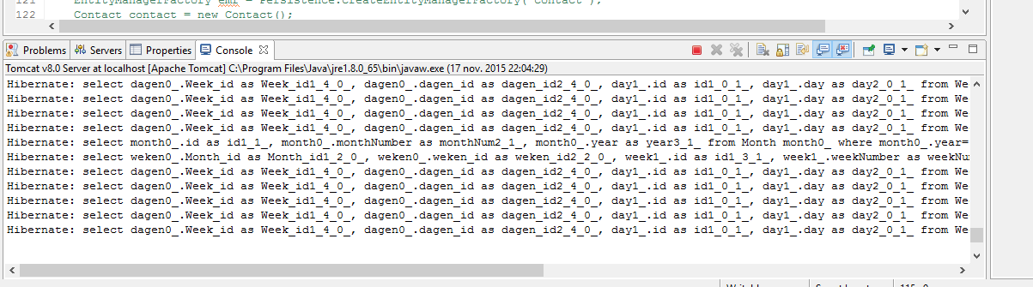
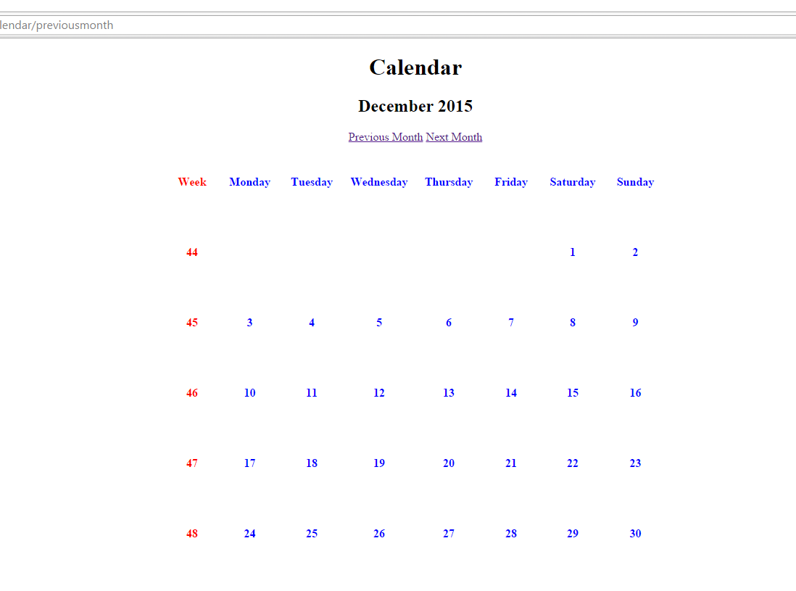
Knoppen Previous Month en Next Month toegevoegd

Slide 7
Van probleem tot oplossing
Probleem | Oplossing
Dynamische kolom met de juiste data generenen | Stoeien met nieuwe concepten, nested loops, loopen in de JSP met expression language
De koppeling met mySQL | HYBERNATE implementeren
HYBERNATE Errors | Debuggen in uitgeklede test applicatie
Tijdsnood | Richten op Core Features, perfectie loslaten

Slide 8
Ontbrekende Functionaliteit
Functionaliteit | Mogelijke Implementatie
Notities | Geef Object dag via een form POST method een string “Notitie” en voeg deze in de database toe. Toon de notitie via de JSP in de browser bij de bijbehorende dag.
Persoonlijke Login | Genereer de kalender bij het aanmaken van een nieuwe gebruiker. Login page met een naam en wachtwoord request, check met database voor ID en toon de juiste persoonlijk gekoppelde kalender.
Optioneel Conctact beheer | Creëer een Contact beheer page Creëer een Contact Object Class Haal met een form de gegevens van het nieuwe object contact Schrijf het Contact weg naar de Database Geef de gebruiker de mogelijkheid een Contactlijst op te halen

Slide 9
Wat heb ik geleerd?
Veel nieuwe theoretisch concepten
De implementatie van een aantal belangrijke concepten in de Case.
Oefening baart kunst
Samen weet je meer

Slide 10
Vragen?

